Slide 1
임시 이메일 시스템
조원 : 201530213 이재홍
201730106 김시온
201530218 박기웅
201330214 서동주

Slide 2
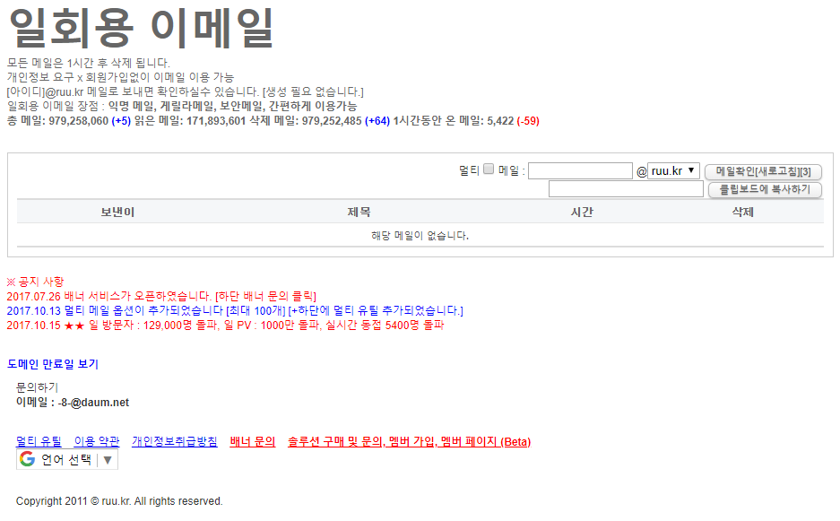
임시 이메일 시스템 이란
http://ruu.kr/
1회 이메일 인증이 필요할때 임시로 사용할 수 있는 이메일 시스템
-개인정보 노출을 최소화 하고싶을때
-스팸 사이트로 의심 될때.
-한번만 인증하고 바로 탈퇴하고 싶을때.

Slide 3
개선방향
기존 임시 이메일 시스템은 메일 송신기능을 지원하지 않는 것은 물론 서버 저장공간 부족으로 대용량 파일을 전송하는 것이 불가능 했습니다.
저희가 설계한 이메일 시스템은 그 단점을 벗어나서 메일 전송 및 대용량 파일의 전송이 가능합니다.
임시 이메일의 지나면 계정삭제와 동시에 자동으로 보낸 메일과 첨부한 파일이 삭제되서 파일 스트리지에 부담이 없습니다.

Slide 4
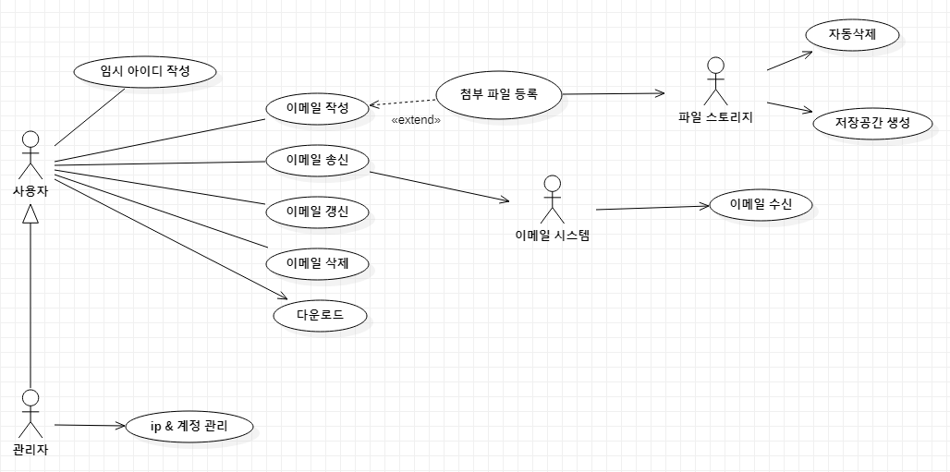
유스케이스 다이어그램

Slide 5
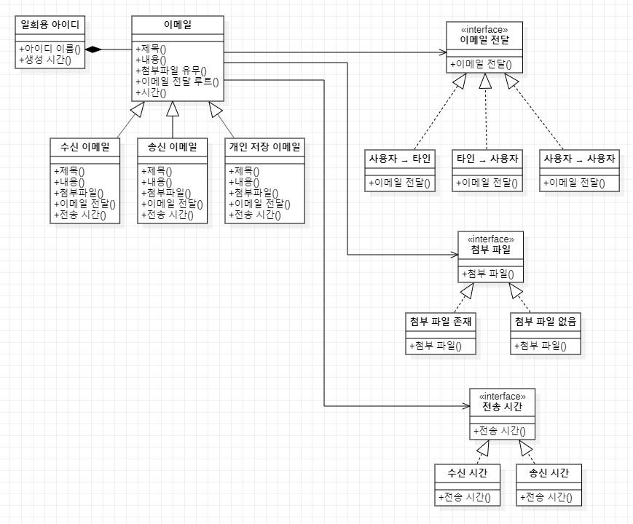
클래스 다이어그램

Slide 6
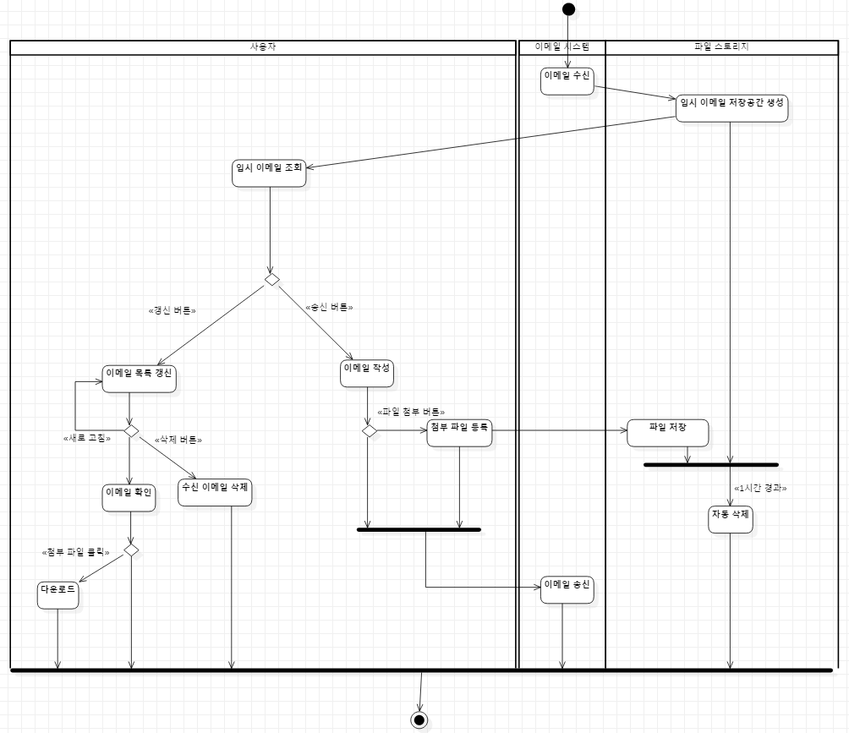
액티비티 다이어그램

Slide 7
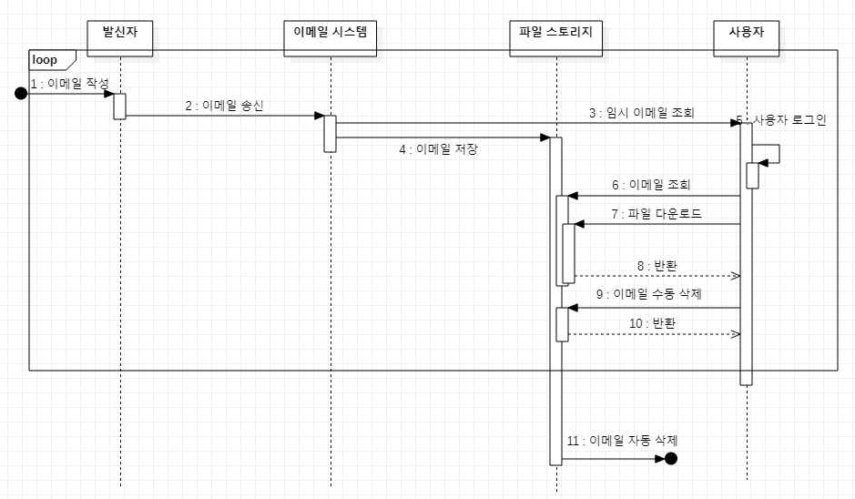
시퀀스 다이어그램(메일 수신)

Slide 8
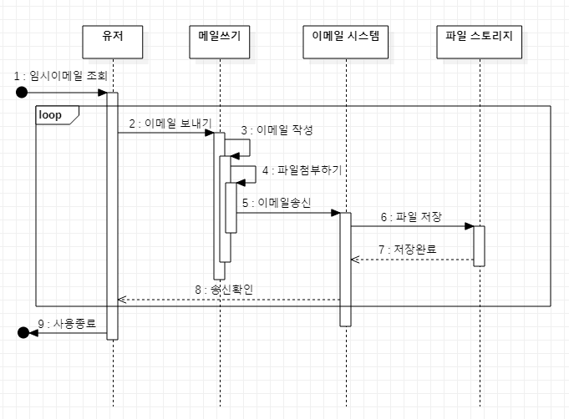
시퀀스 다이어그램(메일 발신)

Slide 9
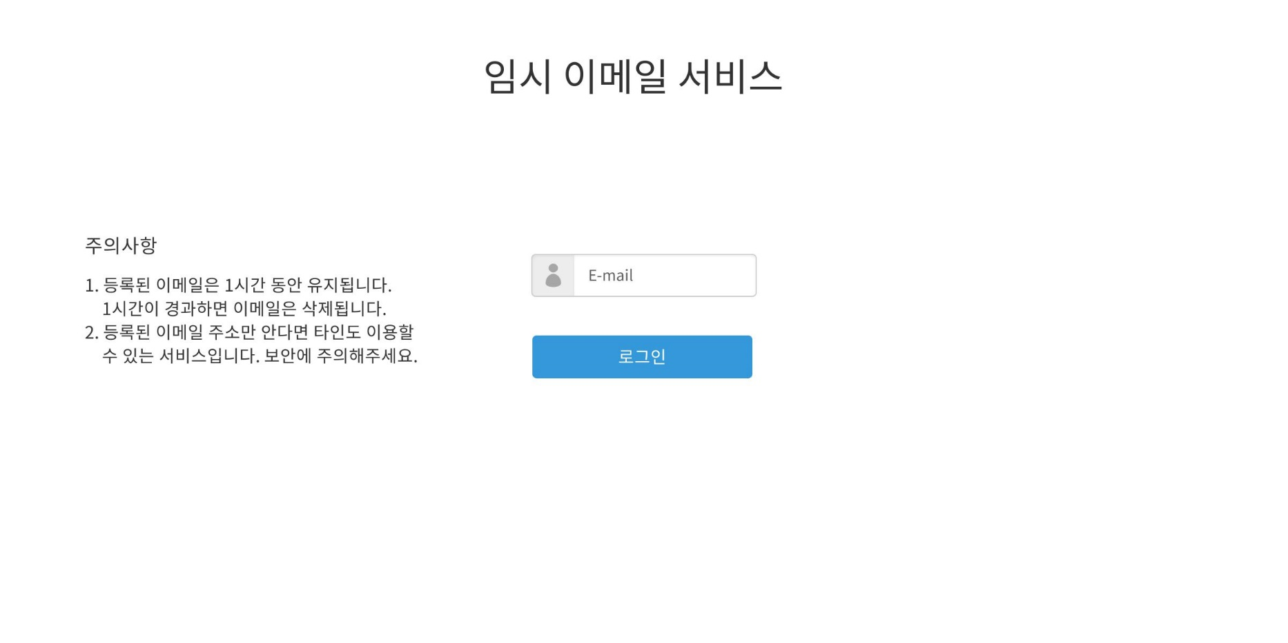
웹 인터페이스(1.로그인 화면)

Slide 10
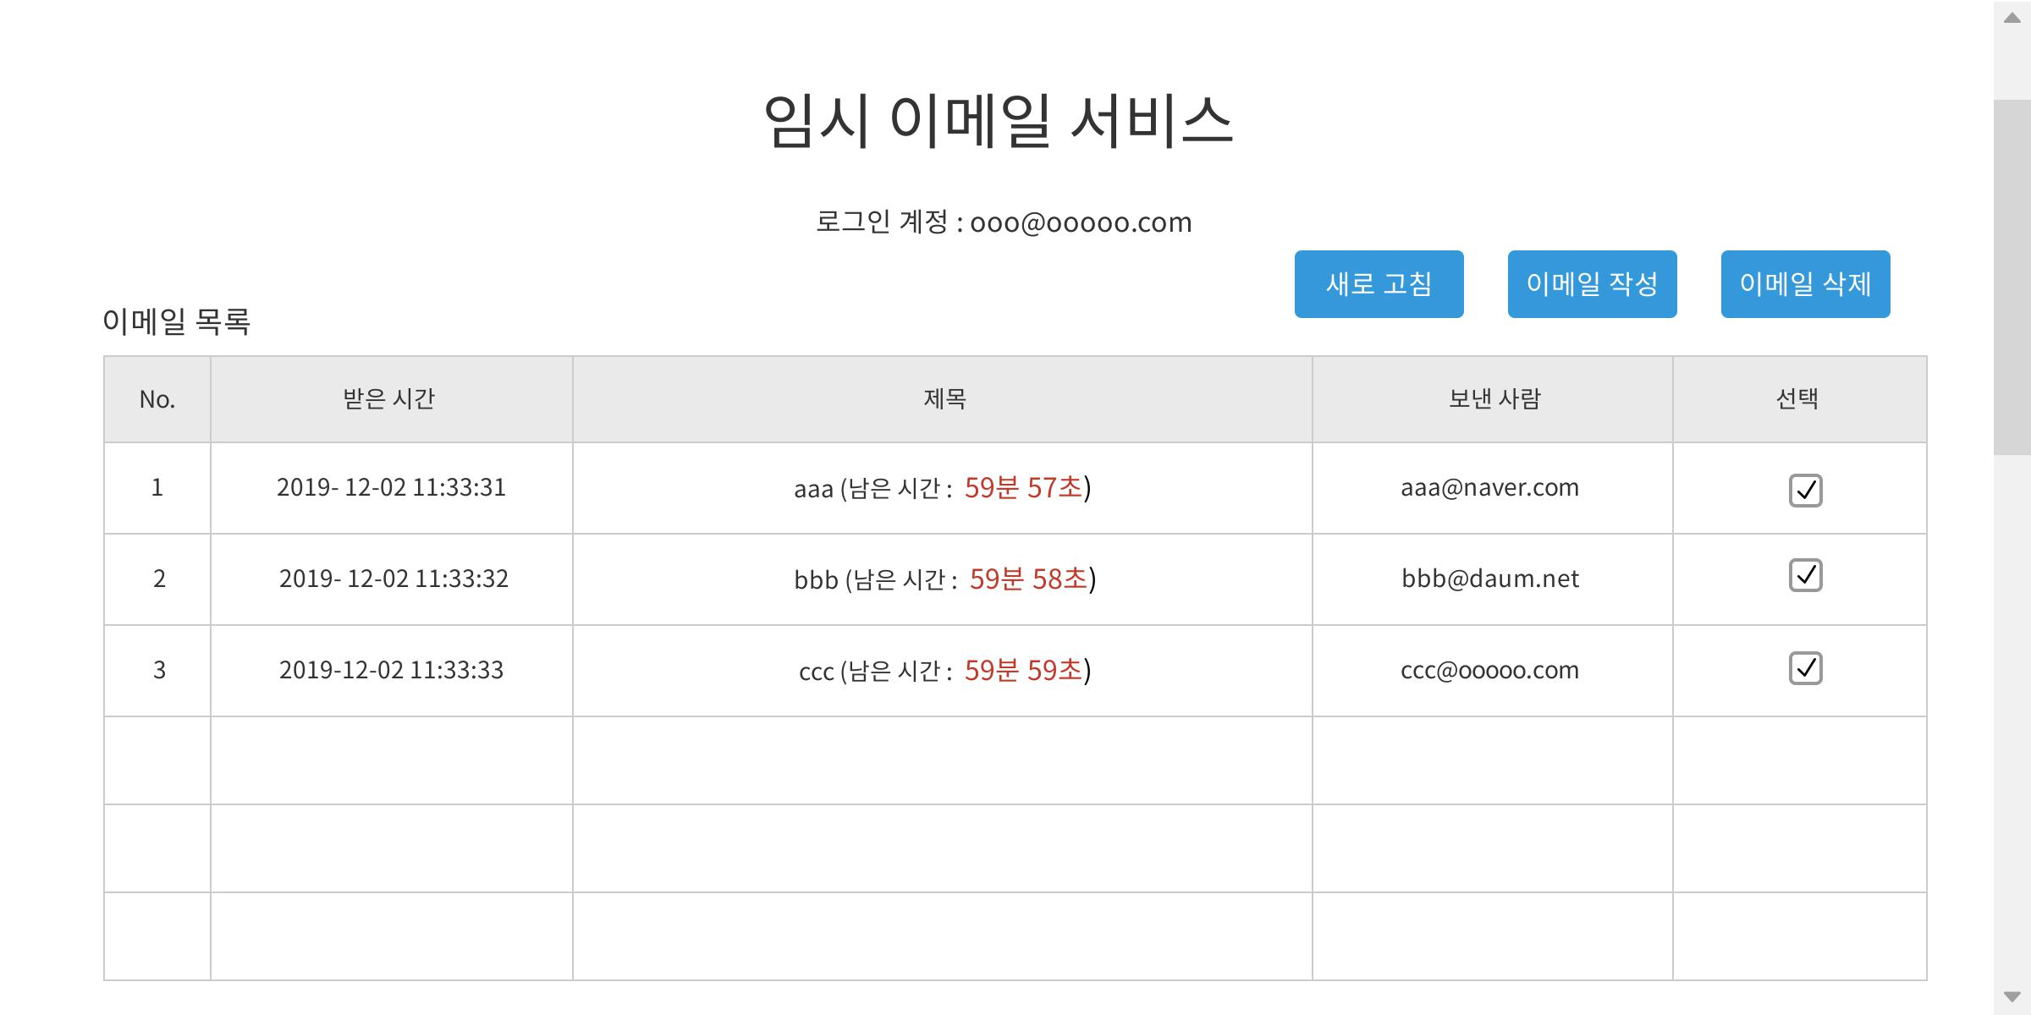
웹 인터페이스(2.이메일 목록)

Slide 11
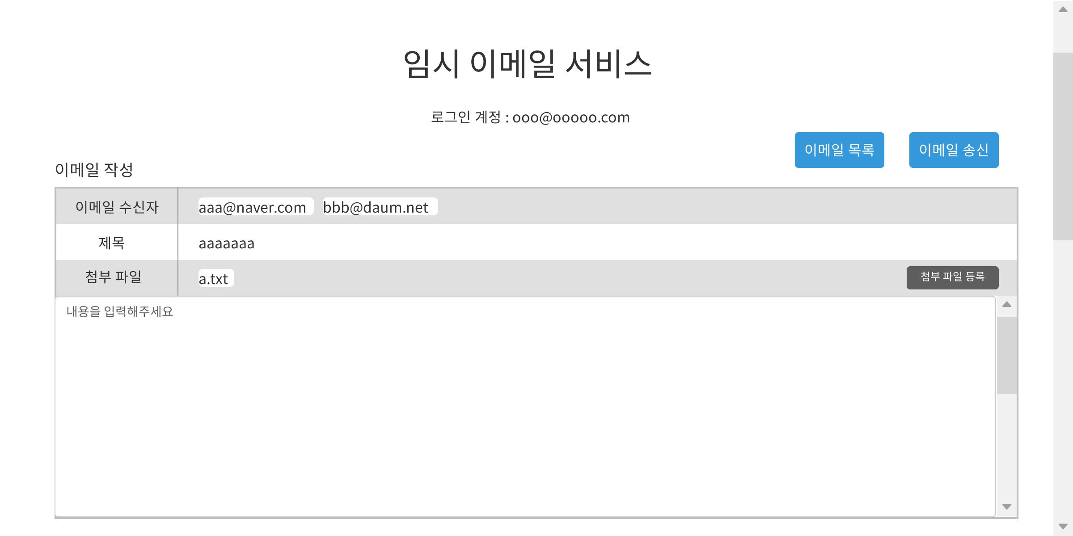
웹 인터페이스(3.이메일 작성)

Slide 12
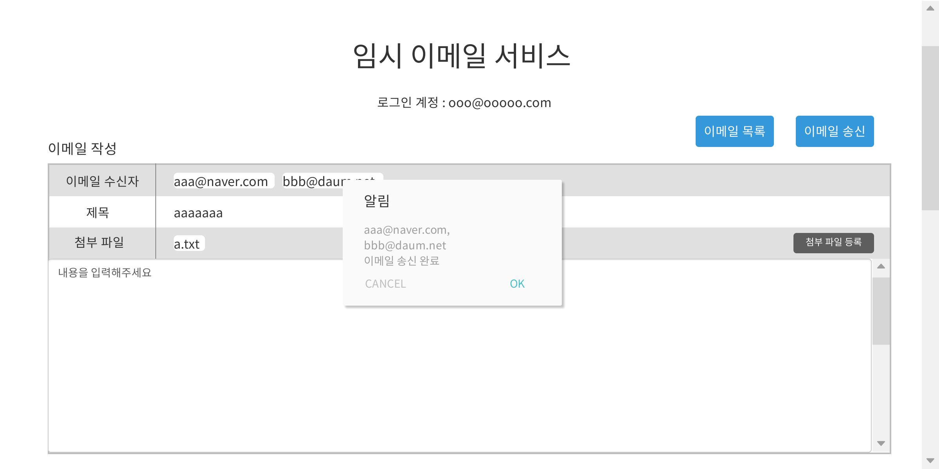
웹 인터페이스(4.이메일 작성(송신확인팝업)

Slide 13
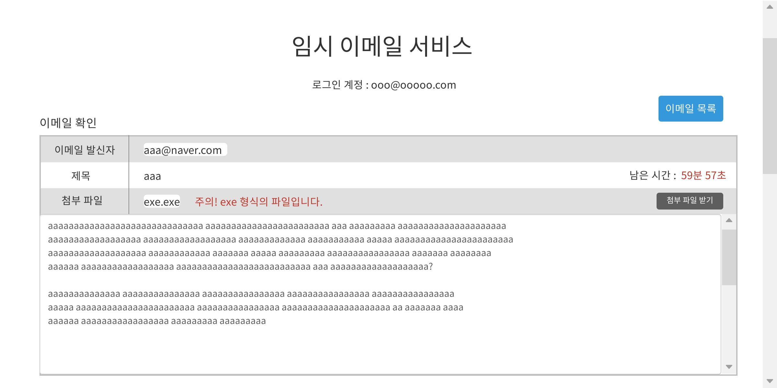
웹 인터페이스(5. 이메일 확인)

